Slide 1
Projet Java ING3 Gestion informatique d’un centre hospitalier
Tom Guillermou et Maxime Michel
Groupe 1 - TD3

Slide 2
Sommaire
Diagramme de classes
Conception technique
Maquette de l’interface
MigLayout, un layout flexible et complet
UI native, pour une meilleure integration entre les différents OS
Exemple du processus de connexion
Versioning GIT
Utilisation des branches pour les nouvelles fonctionnalités implémentées
Bilan individual et collectif
Bibliographie des sources utilisées

Slide 3
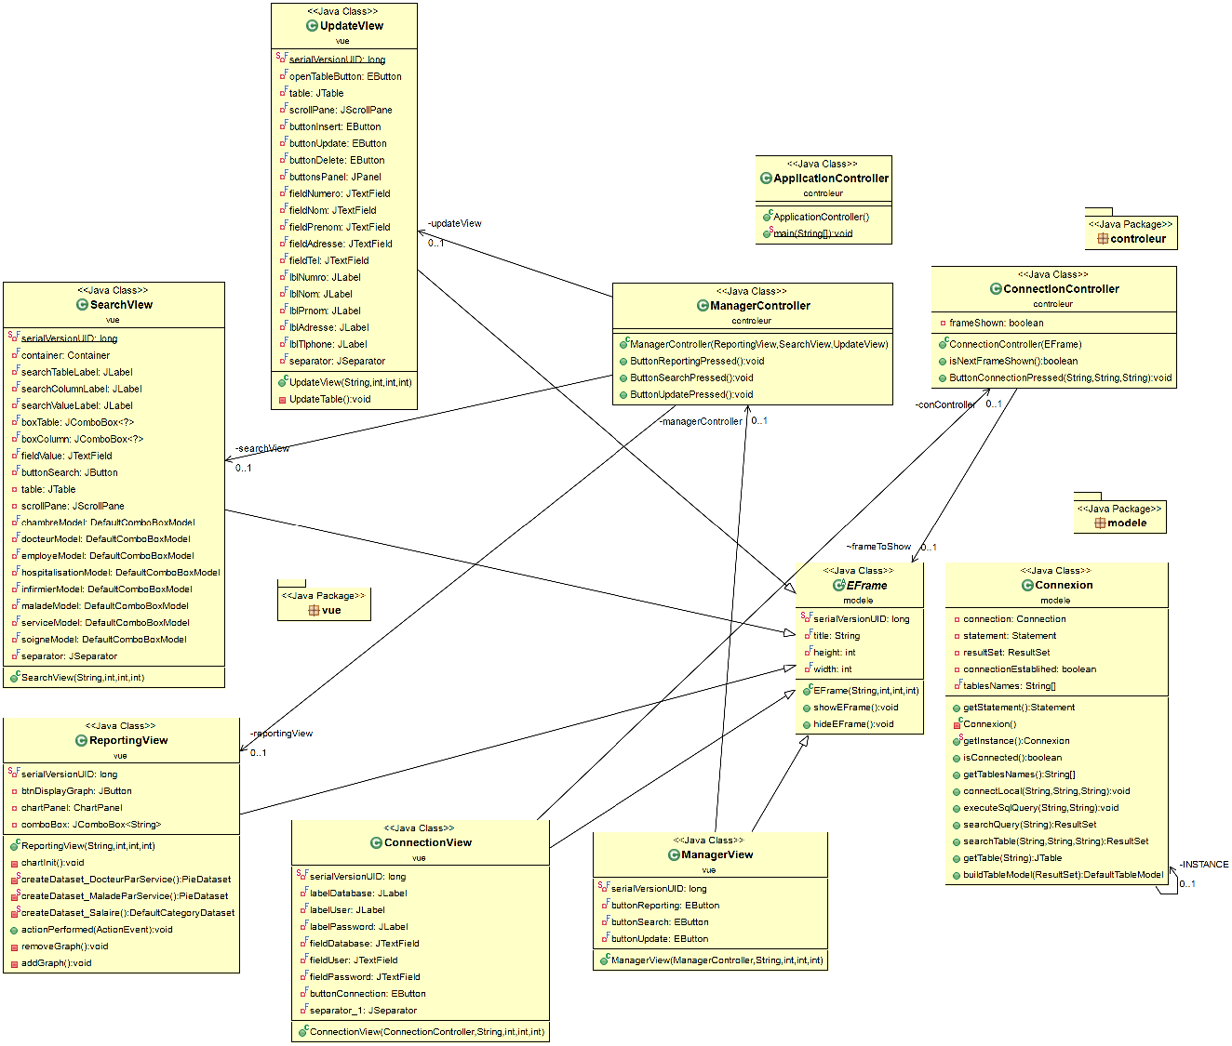
Diagramme de classes
Conception en pattern MVC

Slide 4
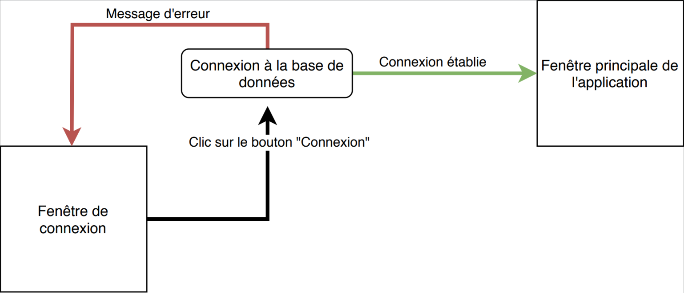
Conception technique Exemple du processus de connexion

Slide 5
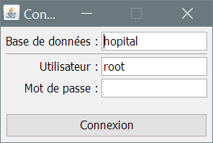
Maquette de la fenêtre de connexion
JFrame.EXIT_ON_CLOSE
JLabel
JTextField
JLabel
JTextField
JLabel
JPasswordField
JButton

Slide 6
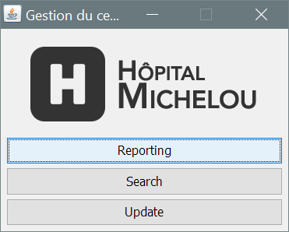
Maquette de la fenêtre de gestion
JFrame.EXIT_ON_CLOSE
Image PNG dans un JLabel
(pour éviter d’utiliser la librairie Graphics)
JButton
JButton
JButton

Slide 7
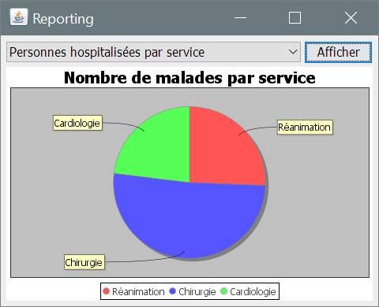
Maquette de la fenêtre Reporting
JFrame.HIDE_ON_CLOSE
JComboBox
JButton

Slide 8
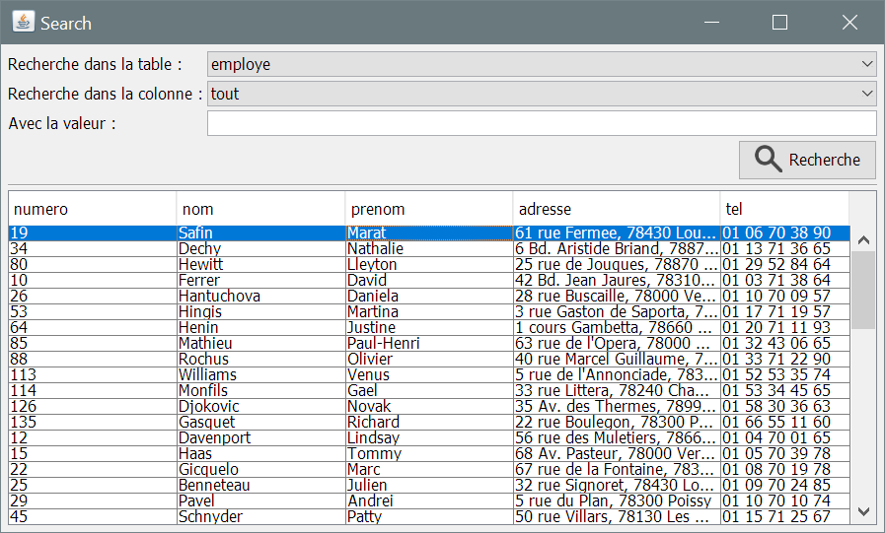
Maquette de la fenêtre Reporting
JFrame.HIDE_ON_CLOSE
JLabel
JComboBox
JLabel
JComboBox
JLabel
JTextField
JButton
JTable

Slide 9
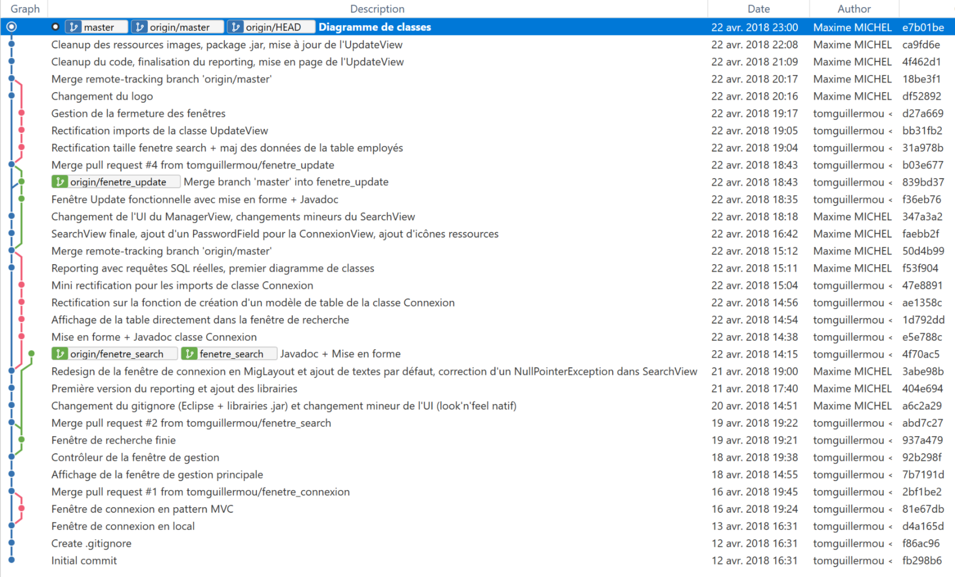
Versioning Git

Slide 10
Bilan
Maxime
Ce projet m’a permis d’approfondir mes connaissances de la Programmation Orientée Objet. Ayant réalisé à Dublin un projet consistant en la réalisation d’un serveur transmettant la température d’une Raspberry Pi à un client permettant de traiter cette température et d’en faire un graphe, ce projet de gestion hospitalière s’est placé en complément de mes compétences existantes. J’ai pu utiliser mes compétences en UI, avec l’utilisation du MigLayout, assez complexe, mais très puissant et flexible. J’ai aussi exploité mes compétences pour la conception de graphiques. Étant à l’aise avec le versioning, j’ai pu travailler efficacement avec Tom, avec une bonne gestion des conflits à l’aide des branches et des outils de merge à 3 voies.
Tom
Grâce à ce projet, j’ai pu mettre en pratique mes connaissances afin de réaliser une application concrète. Je me suis posé des questions clés, indispensables à la conception d’un produit. Je me suis demandé comment il fallait faire pour obtenir une application efficace et qui remplit les objectifs que l’on se fixe. J’ai pu me mettre à la place d’un ingénieur en équipe, c’est-à-dire créer une application fonctionnelle avec versioning Git, tout en suivant le design pattern Modèle-Vue-Contrôleur.

Slide 11





Sources utilisées pour le projet
Cours et documentation :
Doc
Résolution des erreurs de compilations :

